Slide 1



x
신재생에너지 IoT 개발자 입문 과정

Slide 2
프론트엔드 3대장

Slide 3



프론트엔드 3대장
다음 중 가장 많이 쓰이는 것은?
Notes:
앵귤러, 뷰 – 프레임워크이기 때문에 부가적인 설계 과정이 필요치 않다.
리액트 – 라이브러리이기 때문에 다양한 기능을 구현하기 위해서는 부가적인 설계 과정이 필요하다.

Slide 4
Angular JS
구글에서 만든 JavaScript 기반의 오픈 소스 프레임워크
양방향 데이터 바인딩으로 양방향 웹 애플리케이션에 적합
2016년도 이후 점유율 하락 중
Ex) 유튜브, 페이팔, 구글, 텔레그램 등등
Notes:
** 앵귤러
양방향 데이터 바인딩 개념
데이터 값이 한쪽에서 변화하면 다른 쪽에서도 바로 업데이트!
모델과 뷰 간의 데이터를 자동으로 동기화 하는 기능.
모델의 데이터가 변경되면 뷰가 자동으로 업데이트되고, 반대로 뷰에서 입력된 데이터가 변경되면 모델의 데이터도 자동으로 업데이트.
AngularJS는 공식적으로 21년 12.31에 지원 종료. Angular 최신 버전 탄생 (TypeScript) 기반 작성 마이그레이션 권장
마이그레이션 – 기존 애플리케이션을 최신 프레임워크로 이동시키는 과정으로, 신중하게 계획하여 단계적으로 수행.

Slide 5
React JS
동적 사용자 인터페이스를 만들기 위해 2011년 페이스북에서 만든 오픈 소스 JavaScript 라이브러리
데이터 변경이 잦은 복잡하고, 규모가 큰 라이브러리에 적합
Angular 보다 배우기 쉽다고 이야기 됨.
Ex) 페이스북, 인스타그램, 넷플릭스, 야후, 드롭박스 등등

Slide 6
Vue.js
2013년 출시된 JavaScript 프레임워크
Angular와 React의 장점을 수용한 프레임워크
중국어 기반으로 Reference가 적음.
Ex) 샤오미, 알리바바, 깃랩, 어도비 등
Notes:
중국에서의 점유율이 높다.
중국에서 많이 사용한다.
참고할 자료들도 중국어가 대부분이라 사용하기 어렵다.

Slide 7
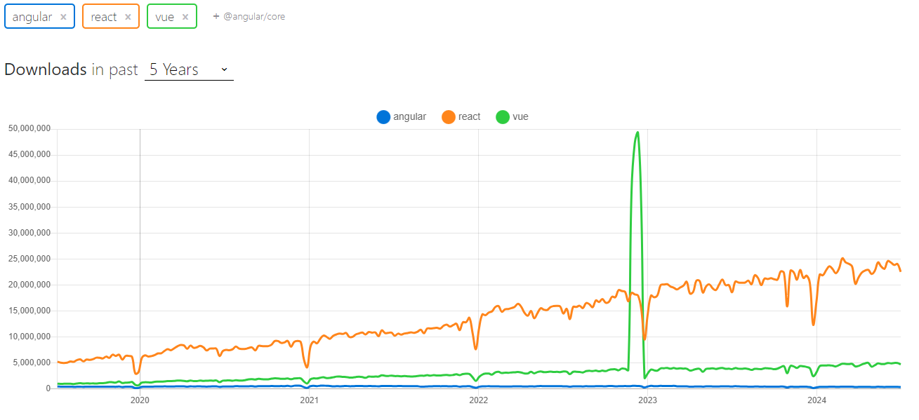
Angular vs. React vs. Vue.js
Notes:
React(주황색) 비율이 앞도적으로 높음
앵귤러, 뷰 – 프레임워크이기 때문에 부가적인 설계 과정이 필요치 않다.
리액트 – 라이브러리이기 때문에 다양한 기능을 구현하기 위해서는 부가적인 설계 과정이 필요하다.

Slide 8
React 란?

Slide 9
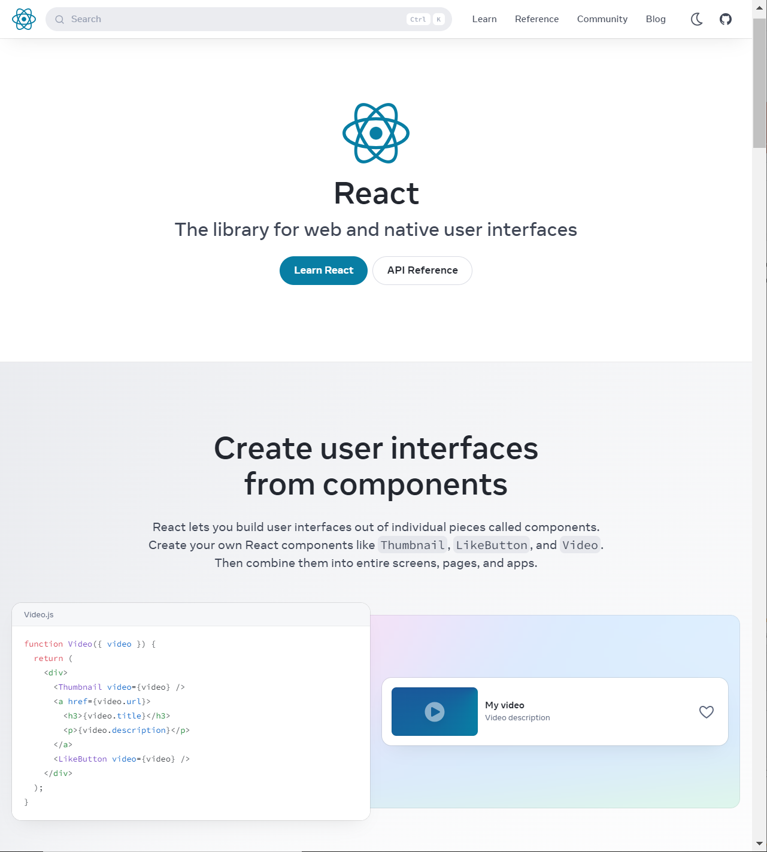
React란?
https://react.dev/
The library for web and native user interfaces

Slide 10
React란?
화면을 만들기 위한 자바스크립트 라이브러리
현재 프론트엔드 개발 환경에서 가장 많이 활용되고 있는 라이브러리
사용자와 상호 작용이 가능한 동적 UI 제작 가능
Notes:
화면 – user interface
왜 쓰냐?
Single page application 만들 때 사용.
재사용성이 용이
같은 앱 개발도 같음 .react.native

Slide 11
React의 특징
Data Flow
Component 기반 구조
Virtual Dom
Props and State
JSX

Slide 12
특징 1. Data Flow
양방향 X 단방향 O 데이터 흐름
Angular JS 처럼 양방향 데이터 바인딩은 규모가 커질수록 데이터의 흐름을 추적하기 힘들고 복잡해지는 경향이 있다.
Notes:
부모 -> 자식 – 한 방향으로만 흐르는 방식
데이터가 부모에서 자식으로 흐른다.
애플리케이션의 상태와 데이터 흐름으로 인해 상태 변화가 어떻게 발생하는지 더욱 예측 가능하고 관리하기 쉽게 만든다.
1. 부모에서 자식으로 (Top –down)
자식 컴포넌트는 props를 통해 데이터를 받는다.
2. 불변성
Props 는 읽기전용. 변경 x

Slide 13
특징 2. Component 기반 구조
Component : 독립적인 단위의 소프트웨어 모듈로 소프트웨어를 독립적인 하나의 부품으로 만드는 방법
React는 UI(View)를 여러 Component를 쪼개서 만든다.
한 페이지 내에서 여러 부분을 Component로 만들고 이를 조립해 화면을 구성
Notes:
블록, 레고에 비유.
애플리케이션을 독립적인 재사용 가능한 컴포넌트 단위로 나누어 개발하는 방식.
React의 가장 큰 특징.
대규모 애플리케이션을 체계적으로 관리하고 유지보수하기 쉽게 만듬.

Slide 14
특징 2. Component 기반 구조
Component 단위로 쪼개져 있기 때문에, 전체 코드를 파악하기 쉽다.
기능 단위, UI 단위로 캡슐화시켜 코드를 관리하기 때문에 재사용성이 높다.
코드를 반복할 필요 없이 Component만 import 해서 사용하면 된다는 간편함이 있다.
애플리케이션이 복잡해지더라도 코드의 유지보수, 관리가 용이하다.
캡슐화란?
데이터와, 데이터를 처리하는 행위를 묶고, 외부에는 그 행위를 보여주지 않는 것
Notes:
동일한 컴포넌트를 여러 곳에서 재사용할 수 있어 코드 중복을 줄이고 일관성을 유지할 수 있다.

Slide 15
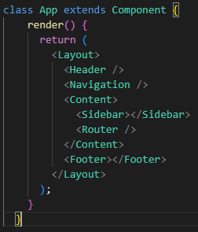
특징 2. Component 기반 구조
Header, Footer 같은 구조를 컴포넌트로 제작
컴포넌트를 조합해 Root Component (최상위 컴포넌트) 로 만듦
Notes:
컴포넌트는 부모-자식 관계를 통해 계층 구조를 형성.
상위 컴포넌트는 하위 컴포넌트를 포함하고, 데이터와 상태를 전달합니다.
여러 개의 작은 컴포넌트를 하나의 최상위 컴포넌트 안에 결합하여 전체 애플리케이션의 구조를 구성하는 것을 의미.
Root Component는 애플리케이션의 진입점이 되며, 이 컴포넌트 안에서 하위 컴포넌트들이 중첩되고 조합되어 최종 UI를 형성한다.

Slide 16
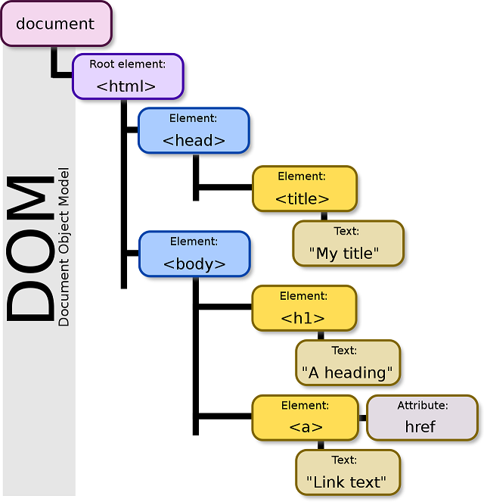
특징 3. Virtual DOM
DOM : Document Object Model ( 문서 객체 모델 )
React는 DOM Tree 구조와 같은 구조를 Virtual DOM으로 가지고 있다.
이벤트가 발생할 때마다 Virtual DOM을 만들고 다시 그릴 때 실제와 전후 상태를 계속 비교 -> 앱의 효율성과 속도 개선
Notes:
성능 최적화, UI 업데이트의 효율성을 높이는 데 중요한 역할을 함.
Virtual DOM은 실제 DOM과 동일한 구조를 가지지만 메모리에 존재하며, React 엔진이 관리하는 가상의 표현임.

Slide 17
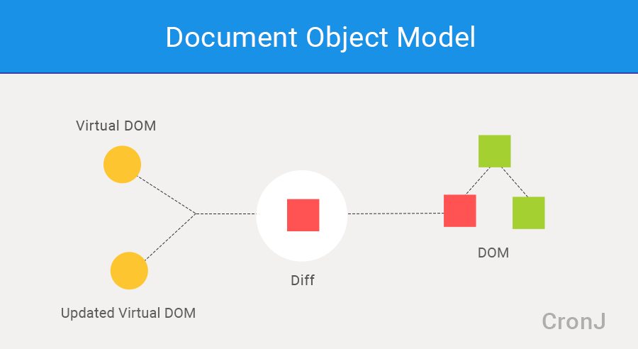
특징 3. Virtual DOM
이벤트가 발생할 때마다 Virtual DOM을 만들고 다시 그릴 때 실제와 전후 상태를 계속 비교 -> 앱의 효율성과 속도 개선
Notes:
initial Render: 초기 렌더링 시, React는 컴포넌트를 Virtual DOM에 렌더링합니다. Diffing Algorithm: 상태나 속성이 변경되면, React는 새로운 Virtual DOM 트리를 생성하고, 기존의 Virtual DOM 트리와 비교(diffing)합니다. 이 과정을 통해 실제 DOM과 새로운 Virtual DOM 간의 차이점(변경된 부분)을 찾습니다. Reconciliation: 차이점이 발견되면 React는 변경된 부분만 실제 DOM에 업데이트합니다. 이를 통해 전체 DOM 트리를 다시 렌더링하지 않고도 UI를 효율적으로 업데이트할 수 있습니다.
** 동작 원리
가상 DOM 구축
React 애플리케이션이 렌더링 될 때, 각 컴포넌트는 Virtual DOM에 대응하는 가상 DOM 트리를 생성.
이 가상 DOM 트리는 React 요소와 컴포넌트의 상태 및 속성에 대한 정보를 담고 있음.
2. 실제 DOM 과 비교
상태가 변경되면 React는 기존의 가상 DOM 트리와 새로운 가상 DOM 트리를 비교함.
이 과정에서 변경된 부분만을 실제 DOM 에 반영하고, 필요한 경우에만 실제 DOM을 업데이트 함.
이는 전체적인 렌더링의 성능을 향상시키고, 불필요한 DOM 조작을 줄여줌.
3. 성능 최적화
Virtual DOM은 실제 DOM 조작보다 빠르게 작동할 수 있음. 이는 가상 DOM의 변경 내용을 실제 DOM에 일괄적으로 적용하거나, 최적화된 방식으로 변경 사항을 처리함으로써 가능.
또한 React는 가상 DOM을 통해 효율적인 배치와 렌더링 최적화를 수행할 수 있다.
4. 자동화된 업데이트
개발자는 직접적으로 실제 DOM을 조작하는 대신, React 컴포넌트의 상태를 업데이트하면 React가 알아서 가상 DOM을 업데이트하고 이를 실제 DOM에 반영함.
이로 인해 코드의 복잡성을 줄이고, 버그 발생 가능성을 낮출 수 있음.

Slide 18
특징 4. Props and State
Props
부모 컴포넌트에서 자식 컴포넌트로 전달해주는 데이터
자식에서는 props 변경 불가능, props를 전달한 최상위에서만 변경 가능
State
컴포넌트 내부에서 선언되고 내부에서 값을 변경
함수형, 클래스형 컴포넌트에서 사용 가능, 각각의 state는 독립적
Notes:
이전에는 주로 클래스형 컴포넌트에서만 사용할 수 있었지만, React 16.8에서 도입된 Hooks(훅)를 통해 함수형 컴포넌트에서도 ‘state’를 사용할 수 있게 되었다.

Slide 19
특징 5. JSX
React 에서 JSX 사용이 필수는 아니지만 편의성을 위해 대부분의 프로젝트에서 JSX를 사용
JSX = Javascript + XML
JavaScript를 확장한 문법으로 React Element를 생성
더 자세한 건 React 프로젝트를 생성한 후에 배워보자!
Notes:
React에서 사용하는 특수한 문법.
XML = 마크업 언어. javaScript 코드 내에서 HTML과 유사한 구조를 작성할 수 있게 해준다.
자세한건 나중에!

Slide 20
Node.js & NPM

Slide 21
Node.js & NPM
Node.js는 React를 사용하기 쉽게 하는 도구를 내장하고 있음
Node.js와 함께 설치되는 NPM(Node Package Manager)를 이용하면 프론트엔드 프로젝트를 위한 다양한 패키지를 쉽게 설치하고 관리 가능
리액트도 하나의 패키지!
자바스크립트 런타임인 Node.js 기반으로 만들어진 Webpack과 Babel 같은 도구을 자주 사용
Notes:
리액트는 라이브러리 이니까!

Slide 22

Babel
옛날에는 큰 기능을 하지 않는 자바스크립트 컴파일러(해석기)였지만 리액트에서는 중요한 역할
최신 JavaScript 문법을 이전 버전의 JavaScript 문법으로 변환해주어 다양한 브라우저에서 호환성에 문제 없이 코드를 실행할 수 있음
Notes:
자바스크립트 컴파일러로, 최신 JS 코드를 구형 브라우저에서도 동작할 수 있도록 트랜스파일링 하는 도구이다.
주로 최신 문법과 기능을 지원하지 않는 환경에서도 코드를 실행할 수 있게 해준다.
(화살표 함수, async/await 등)
*플러그인 시스템
Babel은 다양한 플러그인을 통해 특정한 JS 기능을 변환한다.
@babel/preset-env - 브라우저 호환성을 위해 필요한 모든 플러그인을 말함
@babel/plugin-transform-react-jsx - JSX를 변환.
즉, Bable을 사용하면 최신 JS문법을 마음껏 사용할 수 있고, 호환성 문제를 걱정할 필요x

Slide 23

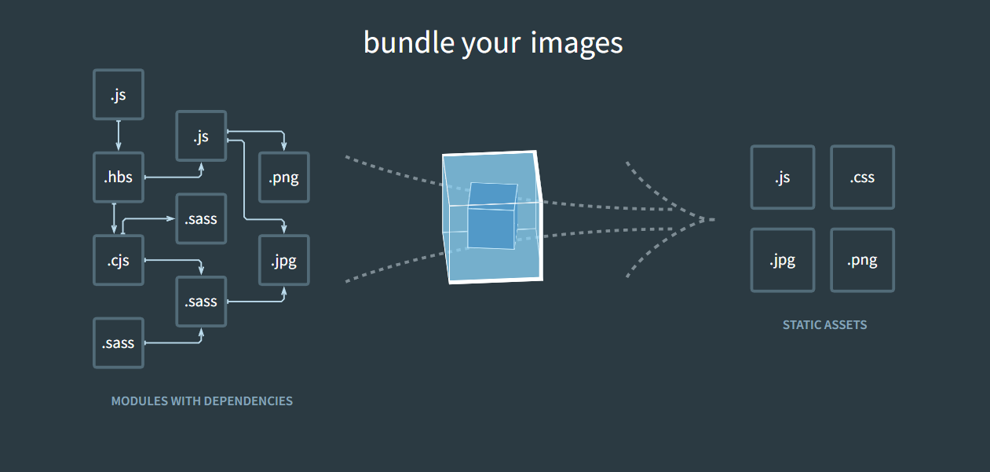
Webpack
자바스크립트 모듈 번들러 (Module Bundler)
여러 개의 파일과 모듈을 하나의 파일로 합쳐줌
코드 변경사항 발생 시 바로 반영되는 기능
Notes:
** Webpack은 주로 빌드 시스템으로 사용됨.
여러가지 자원을 번들링하고 최적화하는 도구이다. ** 번들링
Webpack은 여러 개의 JS 파일 및 다양한 종류의 리소스 (이미지, css 등)을 하나로 묶어주는 역할을 한다.
이 과정을 번들링이라고 하며, 번들링된 결과물은 브라우저에서 로드 된다.
** 모듈 번들러
- Webpack은 기본적으로 모듈 번들러이다.
이는 각각의 파일을 모듈로 취급하고, 이들 간의 의존성을 분석하여 하나의 묶음으로 만드는 작업을 의미.
모듈 시스템을 사용하면 코드의 구조화와 유지보수가 용이해진다.
** 개발 서버
Webpack은 개발 중에 빠르게 변경 사항을 확인할 수 있도록 개발 서버를 제공. (도구)
이 서버는 파일의 변경사항을 실시간으로 감지하여 자동으로 브라우저를 새로고침하고 적용된 결과를 보여준다.
즉, 소스 코드 파일 수정하면 새로고침 안해도 자동으로 해줌. ‘라이브 리로딩’ 이라고도 합니다.
프론트엔드 개발에서의 nodemon 같은 것이라고 이해 하면 됨!
Webpack을 사용하면 코드의 구조를 모듈화하고, 효율적으로 관리하며, 성능을 최적화 할 수 있는 여러 가지 장점을 제공 받을 수 있다.
** 모듈이란?
- 재사용성과 유지보수성을 높이기 위해 독립적인 단위로 분리된 코드 조각을 의미함.!
- 캡슐화하여 다른 부분과 독립적으로 개발되고 사용될 수 있음. 모듈은 개별적으로 존재했을 때는 재사용이 불가능하므로, 존재의 의미가 없고 다른 모듈에 의해 재사용되어야 의미가 있습니다. 따라서 모듈은 공개가 필요한 자산에 한정해 명시적으로 선택적 공개가 가능합니다. 이를 export 라고 합니다. 모듈 사용자는 import 를 통해 다른 모듈을 선택해 자신의 스코프 내로 불러들여 재사용할 수 있습니다. ***TMI
왜 번들링을 해줘야 할까?
1. 파일 관리의 복잡성 증가.
많은 파일 요청 : 애플리케이션이 여러 개의 JS 파일, CSS파일, 이미지 파일 등을 로드해야 한다면, 브라우저는 각각의 파일에 대해 서버에 요청을 보내야 함. -> 그러면 네트워크 부하 증가, 페이지 로딩속도 저하.
의존성 관리 어려움. -> 모듈 간의 의존성을 수동을 관리해야 함. -> 어떤 파일이 어떤 파일을 필요로 하는지 추적하는 것이 복잡해짐.
2. 성능저하
3. 최적화 부족
4. 모듈 시스템 부재

Slide 24
React 프로젝트 생성

Slide 25
React 프로젝트 생성하기
리액트 앱(프로젝트) 이름 규칙
대문자 사용 불가능
단어 여러 개 사용시 하이픈(-) 기호로 구분
npx
npm의 자식 명령어로 npm보다 가볍게 패키지를 구성
npm 버전이 5.2 이상일 때, node 버전이 14 이상일 때 사용 가능
React App Name
Notes:
폴더 이름 = 케밥 케이스, 데쉬-케이스
npx 변경사항이 잦은 모듈을 사용할 때, 매번 최신 버전을 설치하지 않도록 모듈을 로컬에 저장하지 않고 매번 최신 버전의 파일만을 불러와 실행시키는 방식. 원래 npm으로 설치 후에 사용해야 하지만 npm 5.2.0 버전부터 추가된 패키지 사용 도구
**일회성 명령 실행
패키지를 설치하지 않고도 직접 실행
전역 설치를 피하고, 환경을 깨끗하게 유지하게 해줌.
즉, 패키지의 글로벌 설치가 필요 없으며, 특히 다양한 프로젝트에서 여러 패키지 버전 사용할 때 유용.
yarn: npm 처럼 사용하는 facebook 에서 만든 자바스크립트 패키지 매니저, npm보다 빠르고 효율적임. 하지만 npm이 기본이기 때문에 일단은 계속 npm으로 사용할 예정. 나중에 공부하다가 yarn을 만나면 당황하지 말고 npm 처럼 쓰이는 친구라고 생각하면 됨
** create-react-app
16년 7월에 첫 출시.
React 애플리케이션 초기 설정을 간소화하고, 별도 설정 없이 빠르게 프로젝트 시작 가능하게 해줌.
CRA는 Webpack. Babel. 여러 가지 도구를 포함하고 개발 환경을 구성하고 관리하는 부담을 줄여줌.
감사해 해야겠죠?

Slide 26

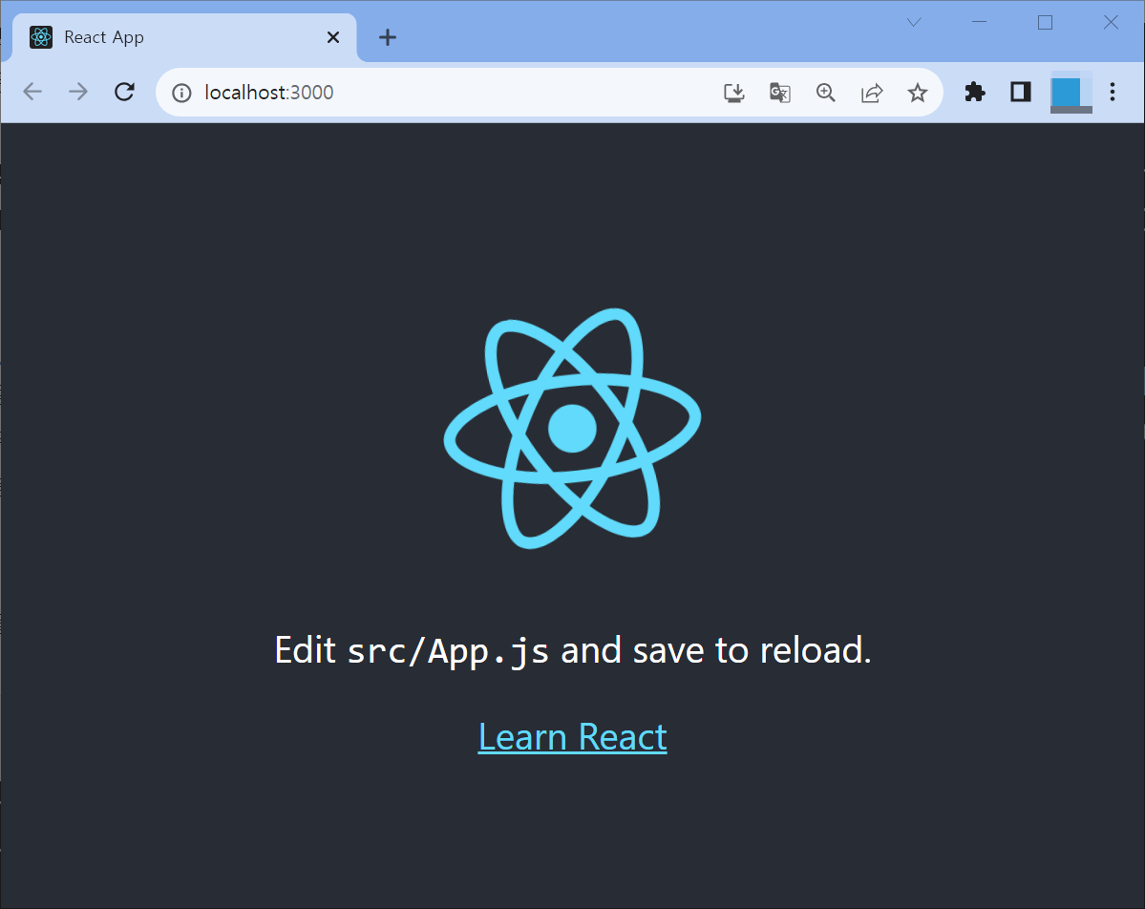
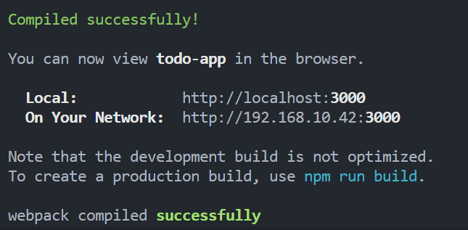
React 프로젝트 실행하기

Slide 27
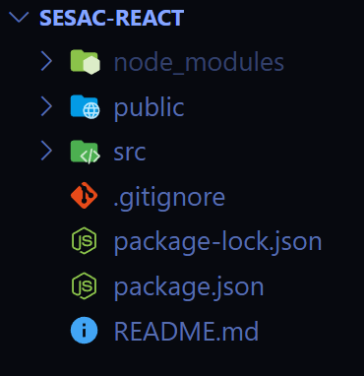


create-react-app으로 생성한 프로젝트의 구조
/node_modules : npm 을 시작하면 생기는 폴더, 내부에 모듈과 관련된 정보가 들어있음
/public : index.html & favicon.ico! →가상DOM을 위한 html 파일이 들어있는 곳
/src : 실제 React 코드(컴포넌트)를 작성하는 곳
.gitignore
package-lock.json, package.json
README.md
Notes:
**package.json**
이 프로젝트의 메타 데이터
사용할 node.js 패키지 목록 등을 퐇마
**public/**
index.html: http://localhost:3000 이 가장 먼저 리턴하는 파일
현재 유일한 html 파일
다른 페이지들은 React.js를 통해 생성되어 <div id="root"> 요소 아래에 동적으로 렌더링 됨
**src/**
**index.js**
index.html과 함께 가장 처음으로 실행 되는 자바스크립트 코드
이 자바스크립트 코드가 리액트 컴포넌트를 root 아래에 추가
**App.js**
기본으로 생성되는 리액트 컴포넌트

Slide 28
Component

Slide 29

Component

Slide 30
Component
React의 꽃이라 불리는 React의 핵심
React 를 화면을 구성하는 하나의 부분
내부의 데이터만 변경해서 전체적인 틀(UI)을 재사용 가능
UI를 재사용 가능한 개별적인 여러 조각으로 나누고, 각 조각을 개별적으로 나누어 분리 가능

Slide 31
Component
1. 재사용 되고 있는 부분을 담당하고 있는 작은 단위의 컴포넌트
2. 페이지의 부분(section, header 등)을 담당하고 있는 컴포넌트
3. 페이지 전체를 담당하고 있는 컴포넌트
Notes:
컴포넌트 안에 컴포넌트 안에 컴포넌트… 가 될 수 있다.

Slide 32
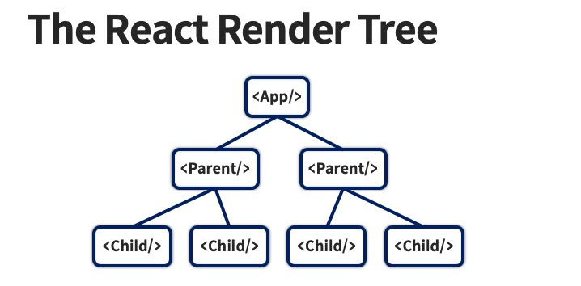
Component 트리 구조
Notes:
App.js 밑으로 컴포넌트 와다다다 달림

Slide 33
React 컴포넌트 종류
클래스형 컴포넌트 (Class Component)
render 함수를 반드시 사용해야 함
lifecycle 기능
컴포넌트를 만들 때 기존 Components 클래스에서 상속받아서 사용
함수형 컴포넌트 (Functional Component)
짧고 직관적이며, 사용방법이 더 간단함
메모리 사용에 이점이 있음
Notes:
** 클래스형 컴포넌트
React.Component 를 상속 받아야함.
다양한 생명주기 메서드 제공
** 함수형 컴포넌트
단순히 JS 함수로 정의.

Slide 34
Component 를 만드는 방법
클래스형 컴포넌트 vs. 함수형 컴포넌트
React 초창기에는 함수형 컴포넌트에는 현재 리액트의 핵심기능(state, lifecycle..)등 기능을 사용할 수 없었어요.
React 16.8 부터 hooks 의 등장으로 함수형 컴포넌트에도 핵심기능을 사용할 수 있게 되었습니다.
과거에는 다양한 기능을 사용할 수 있는 클래스형 컴포넌트를 사용했지만, 현재는 더 쉬운 문법을 가지고 있는 함수형 컴포넌트의 사용 비율이 압도적으로 높아요!
공통적으로 컴포넌트의 이름은 PascalCase 사용!
클래스형 컴포넌트를 만드는 방법도 배울거지만, 저렇게 쓰는구나 ~ 하고 알아만 주시면 됩니다
Notes:
React 16.8 이후로 훅 을 통해 상태와 생명주기 기능 사용 가능.
React 커뮤니티에서는 함수형 컴포넌트와 훅 사용을 더 권장.
코드의 간결성, 가독성, 그리고 미래 방향성 때문.

Slide 35
이렇게 생겼어요!
import React, {Component} from 'react';
class ClassComponent extends Component {
render() {
return(
<h1>Class Component 입니다.</h1>
);
}
}
export default ClassComponent;
함수형 컴포넌트
export default const FunctionComponent = () => {
return
<div>
Funtional Component 입니다
</div>
};
클래스형 컴포넌트
Notes:
export default는 따로 빼둬도 되고, 함수/클래스형 앞에 둬도 됨
클래스형
1. Components class 상속,
2. render() 함수 사용 리턴에 실제로 보여주고 싶은 html 요소 작성
함수형
직관적으로 함수 이름만 만들고, 보여줄 html 요소 return
+ 화살표 함수(함수표현식)로 작성해놨지만 함수선언문으로 작성해도 무방함

Slide 36
JSX

Slide 37

JSX
JavaScript + XML
자바스크립트 확장 문법으로 XML 과 유사
바벨을 이용해 일반 자바스크립트 코드로 변환
Notes:
Html과 유사한 구문 사용.
JS 코드 내에서 UI 구조를 정의 할 수 있게 해줌.
** 브라우저는 JSX를 직접 이해 못함.
따라서 Babel과 같은 트랜스파일러를 사용하여 JSX를 일반 JS로 변환해야 함.
바벨은 JSX 코드를 React.createElement 호출로 변환해줌.
const element = <h1 className=＂hello">Hello, world!</h1>;
=>
const element = React.createElement(
'h1', {
className: hello' },
'Hello, world!'
);

Slide 38
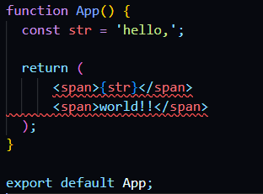

JSX 1. 전체는 하나의 태그로 감싸야
html 태그는 항상 return 이후에, 반드시 하나의 부모 요소가 전체 요소를 감싸는 형태로!
+ 딱 하나의 태그만 return할 때는 ()가 필요 없지만 여러 개의 태그가 있다면 return (~) 괄호 내부에 작성해야 해요!
function App() {
const str = 'hello';
return (
<div className='App'>
<span>{str}</span>
<span>world</span>
</div>
);
}
export default App;

Slide 39




JSX 2. html with JS
html를 작성하다가 중간에 js 문법을 사용하고 싶을 때는 {중괄호} 로 감싸야 합니다.
return ();
{}
const str = 'hello,';
return (
<div className='App'>
<span>{str}</span>
<span>{str === 'hello,' ? 'world' : '세상'}</span>
<div>
{str === 'hello,' ? (<div><h2>react</h2></div>) : (<div><h2>리액트</h2></div>)}
</div>
</div>
);
Notes:
html 쓰다가 변수를 넣는다거나, 연산을 하고 싶을 때는 중괄호 쓰고,
중괄호안에서 자바스크립트 문법을 쓰다가 html 요소를 쓰고 싶으면 소괄호안에다가 html 요소 쓰기.
(return 과 마찬가지로 하나의 태그만 쓸때는 소괄호로 감싸지 않아도 됨.
div>h2 가 아닌 h2만 쓰고 싶었다면, 소괄호 굳이 필요 없고,
중괄호 내부에서 html을 작성할 때도 마찬가지로 하나의 전체 태그가 모든것을 감싸야 함)
{중괄호}는 id 속성에도 가능, className 등등 왠만한 모든 곳에 가능하다.
이런걸 – 데이터 바인딩이라고 합니다.

Slide 40
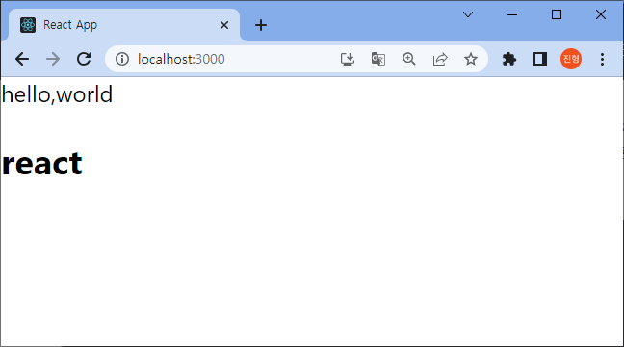
JSX 2. html with JS
html를 작성하다가 중간에 js 문법을 사용하고 싶을 때는 {중괄호}로 감싸야 합니다.
const str = 'hello,';
return (
<div className='App'>
<span>{str}</span>
<span>{str === 'hello,' ? 'world' : '세상'}</span>
<div>
{str === 'hello,' ? (<div><h2>react</h2></div>) : (<div><h2>리액트</h2></div>)}
</div>
</div>
);
Notes:
str이 ‘hello,’ 였기 때문에 결과화면 저렇게 나타남
+ 우리는 JSX 형태로 썼지만 실제 브라우저는 js로 받아서 봄. 바벨이 번역해서 전달해주니까!!

Slide 41
JSX 2. html with JS
JSX 삼항연산자 대신 if 문이 올 수 없어요,
+ for문또한 JSX 내부에 올 수 없어요!
(for문과 if 문을 사용하고 싶다면 return 이 오기 전에 결과값을 저장하고 사용)
for, if 등이 오려면
특정 변수에 저장하고 사용해야 해요
const numbers = [1, 2, 3, 4];
let sum = 0;
for (let num of numbers) {
sum += num;
}
export default function App() {
return <span>{sum}</span>;
}
삼항연산자 대신 if 문이 나올 수 없어요!
const str = 'hello,';
return (
<div className='App'>
<span>{str}</span>
<span>{str === 'hello,' ? 'world' : '세상'}</span>
<div>
{str === 'hello,' ? (<div><h2>react</h2></div>) : (<div><h2>리액트</h2></div>)}
</div>
</div>
);
Notes:
밑줄쳐진 삼항연산자 대신 if ~ else 문이 올 수 없음.
JSX 외부에서 로직처리!
렌더링할 요소를 결정한 후, 해당 요소를 JSX에 포함하는 방식

Slide 42
JSX 3. 인라인 style 적용
CSS 를 인라인 형태로 적용할 때는 {object}형태로 저장해야 해요!
CSS 속성은 dash-case → camelCase
return 위에 object를 변수에 담아놓고 사용할 수도 있어요.
<div style="font-size: 32px; background-color: crimson;">인라인 스타일</div>
export default function App() {
return <div style={{ fontSize: '32px', backgroundColor: 'crimson' }}>인라인 스타일</div>;
}
export default function App() {
const divStyle = { fontSize: '32px', backgroundColor: 'crimson' };
return <div style={divStyle}>인라인 스타일</div>;
}
Notes:
dash-case(kebab-case라고도 함): dashcase? js가 볼때 -는 빼기라고 생각할 수 있기 떄문에.
객체를 담는 방식을 jsx 문법을 통해서 쓴것이기 때문에 스타일 적용 시에는 두번의 중괄호가 필요,
오브젝트를 따로 변수에 선언해서 사용할 수도 있음
style 넣을 땐 style = { }
{ {스타일명 : ‘값’} }
객체 형태
font-size(x)
fontSize 형식으로 써줘야함
JSX에서는 -는 진짜 빼기를 말함.

Slide 43

JSX 4. class와 onclick
class 대신 className, onclick대신 onClick 을 사용합니다.
onClick={클릭되었을 때 실행할 JS 코드}
className=‘클래스 이름’
클래스 이름도 따로 선언해서 className={class-name}처럼 사용할 수 있어요
return (
<div className='App' onClick={()=>{alert('hi')}}>
<span>{str}</span>
<span>world!!</span>
</div>
);
Notes:
js에서 class 는 ? 다른 기능이 있으니 CSS 에서의 클래스를 구분하기 위해서 className사용

Slide 44
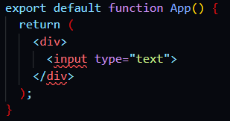
JSX 5. closing tag
opening tag(빈태그)도 closing tag가 필요해요!
export default function App() {
return (
<div>
<input type='text' />
<br />
<img src={~~} alt='alt' />
</div>
);
}
export default function App() {
return (
<div>
<input type='text'></input>
<br></br>
<img src={~~} alt='alt'></img>
</div>
);
}
Notes:
err: 인풋에 대한 클로징 태그가 존재하지 않습니다
html 수업에서 배웠던 것처럼, 빈태그 마지막에 슬래시를 붙여서 닫아주거나,
기존의 div span등의 태그처럼 아예 닫는 태그를 만들어줘도 됨

Slide 45
JSX 6. 주석 사용
주석은 {/* 이렇게 씁니다!*/}
export default function App() {
// return 밖에서는 기존의 Javascript 처럼
/* 주석을 사용하면 돼요! */
return (
<div>
주석 test!
{/* return 내부에서주석사용은 이렇게 합니다 */}
{/* 물론 기존의 ctrl + '/' 단축키 이용하면 됩니다. */}
</div>
);
}

Slide 46
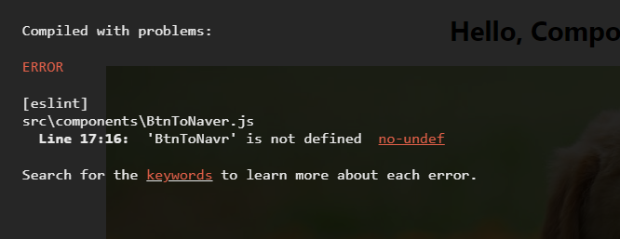
리액트의 디버깅
기존 JavaScript 에서는 에러를 확인하기 위해서 console창으로 봐야하지만, React는 치명적인 버그일 경우에 화면에 바로 띄워줍니다.
JS의 문제점을 보완하고자 strict mode 강제!
어디서 실수 했는지까지 자세히 제공하니 에러 창을 두려워하지 말고 에러메세지를 잘 읽어주세요!
Notes:
디버깅 = 오류있는지 검사하는 것

Slide 47
Props

Slide 48
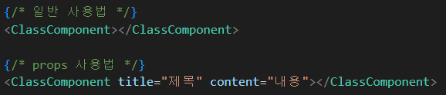
props란?
properties 를 줄인 표현으로 컴포넌트 속성을 설정할 때 사용하는 요소
props는 컴포넌트끼리 값을 전달하는 수단
상위 컴포넌트에서 하위 컴포넌트로 전달 (단방향 데이터 흐름)

Slide 49
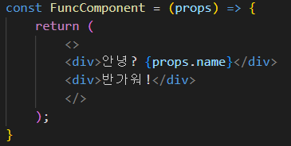
함수형 컴포넌트 props
부모 컴포넌트에서 전달한 props는 함수형 컴포넌트에서 함수의 파라미터로 전달받으며, JSX 내부에서 { } 기호로 감싸서 사용한다.
* 부모 컴포넌트에서 name props 전달
* 자식 컴포넌트에서 name props 받음

Slide 50
defaultProps
부모 컴포넌트에서 props가 전달되지 않았을 때 기본값으로 보여줄 props를 설정하는 것
* 부모 컴포넌트
* 자식 컴포넌트

Slide 51
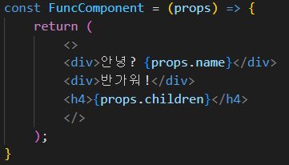
props.children
부모 컴포넌트에서 자식 컴포넌트를 호출할 때 태그 사이에 작성한 문자열
* 부모 컴포넌트
* 자식 컴포넌트

Slide 52

propTypes
컴포넌트의 필수 props를 지정하거나 props의 타입을 지정할 때 사용
JavaScript의 “유연한 특성” 을 해결하기 위해 권장되는 기능
정해진 타입이 아닌 다른 타입으로 정보가 전달될 시, 제대로 동작은 하지만 console에 오류가 나온다.

Slide 53
State

Slide 54
state란?
React에서 앱의 유동적인 데이터를 다루기 위한 개체
계속해서 변하는 특정 상태
상태에 따라 다른 동작을 함
왜 사용할까?
State가 변경될 시 자동으로 재랜더링 되기 때문
이 점이 변수와 다른 점
Notes:
ex. 다크/라이트 모드

Slide 55
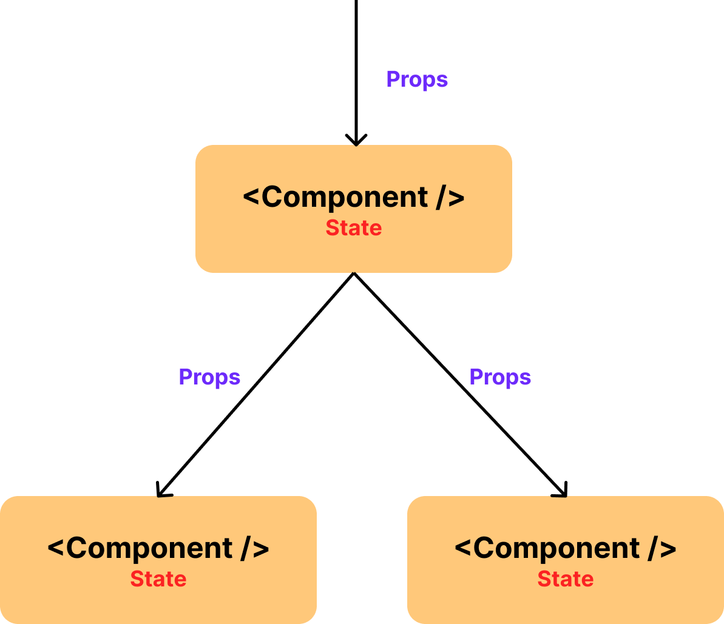
state vs. props
props: 부모 컴포넌트에서 자식 컴포넌트에 데이터 전달 시 사용
(읽기모드)
React는 단방향 데이터 흐름! 기억하시죠?😉
state: 특정 컴포넌트가 갖는 상태 (값)
컴포넌트 내부에서 선언되고 내부에서 값을 변경함!

Slide 56
함수형 컴포넌트의 state
함수형 컴포넌트는 state 기능이 원래 없었다.
React 16.8 버전 이후부터 useState라는 함수가 생겼고, 이를 통해 함수형 컴포넌트에서도 상태관리를 할 수 있음!

Slide 57
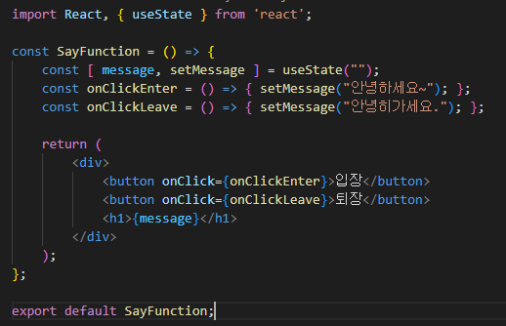
함수형 컴포넌트의 useState()

Slide 58
함수형 컴포넌트의 useState()
useState 함수의 인자에는 상태의 초기값
useState의 초기값은 숫자일 수도, 문자일 수도, 배열일 수도 있다. 즉, 값의 형태가 자유로움
useState 함수는 배열을 반환
첫번째 원소: 현재 상태
두번째 원소: 상태를 바꿔주는 setter 함수
[ 현재상태 , setter함수 ] : useState는 배열 반환

Slide 59
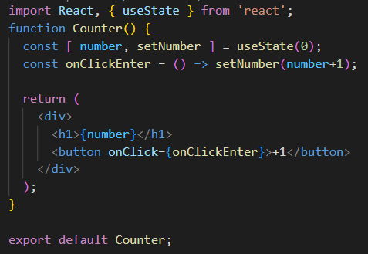
함수형 컴포넌트의 useState()
Notes:
코딩온 리액트 state 실습

